Slide 1
美食部落格
指導老師:許雅婷
發表者 : 詹庚霖

Slide 2
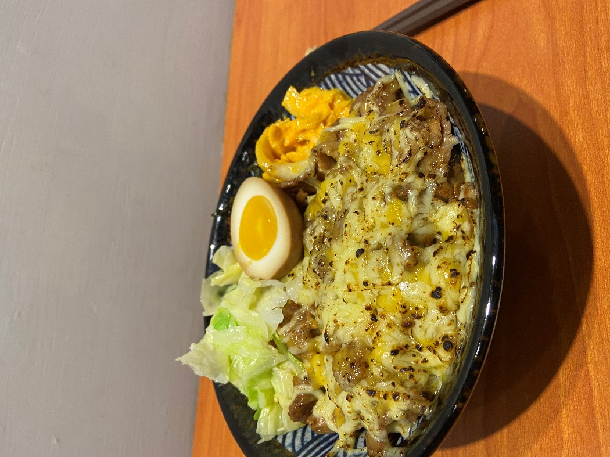
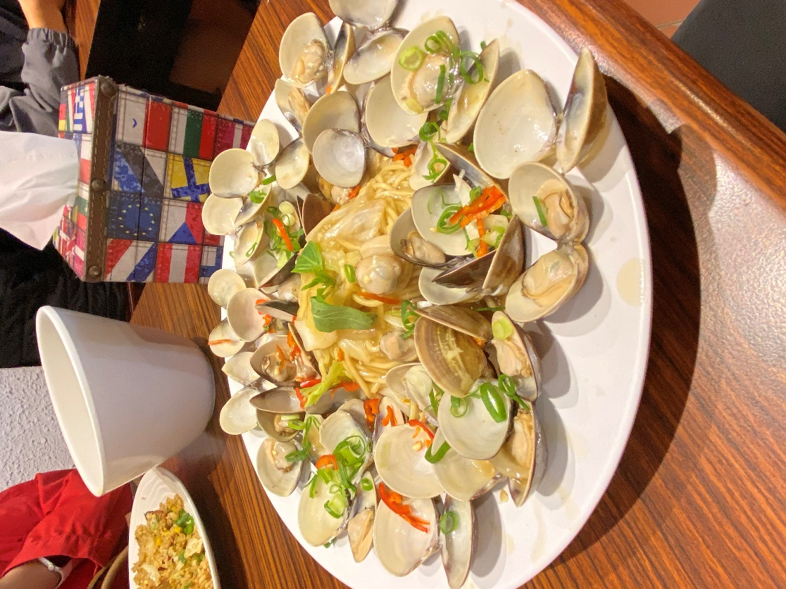
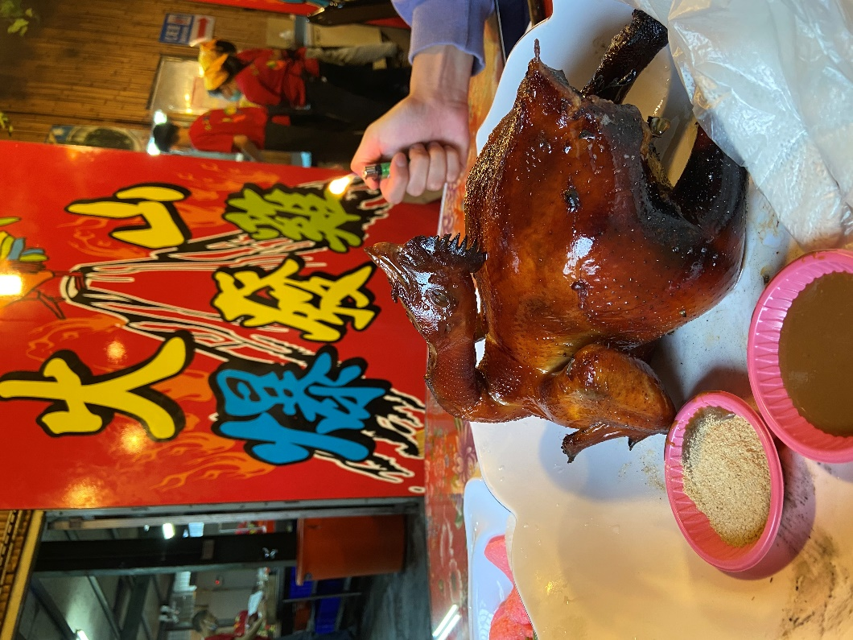
緣由

Slide 3
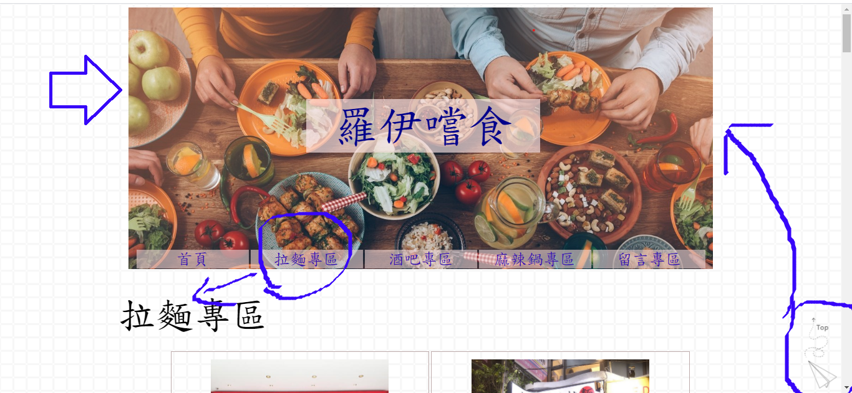
首頁

Slide 4
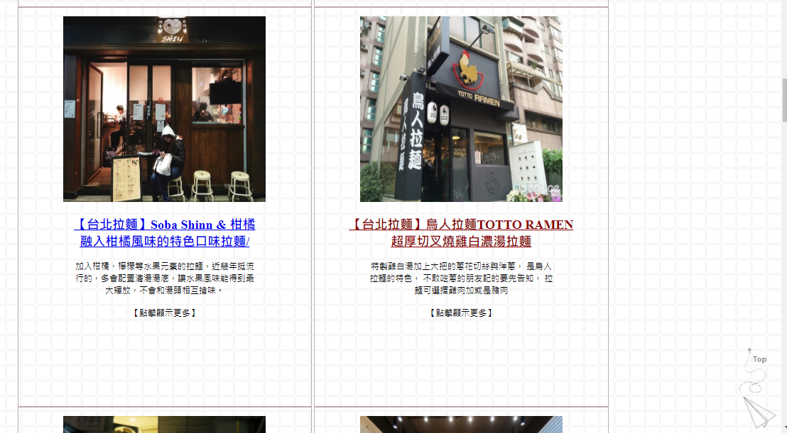
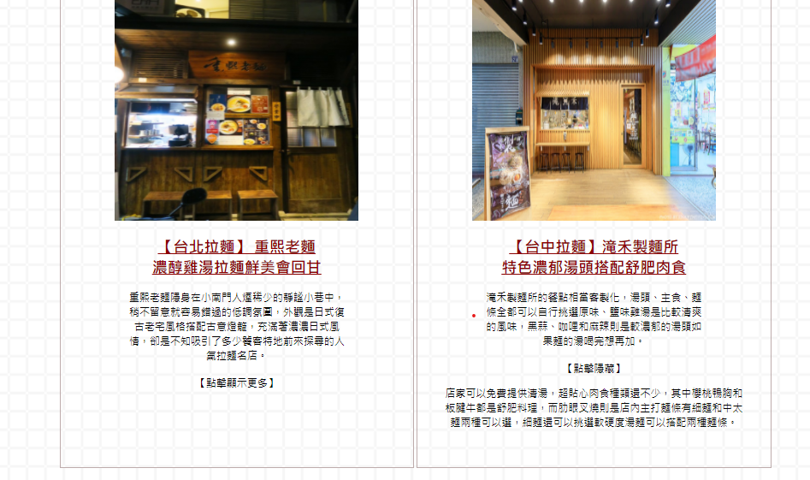
頁面內容

Slide 5
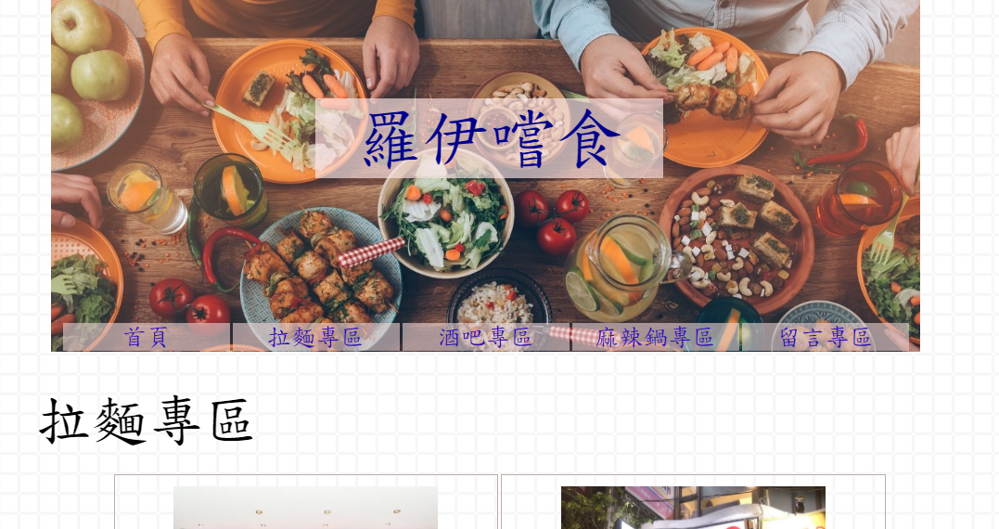
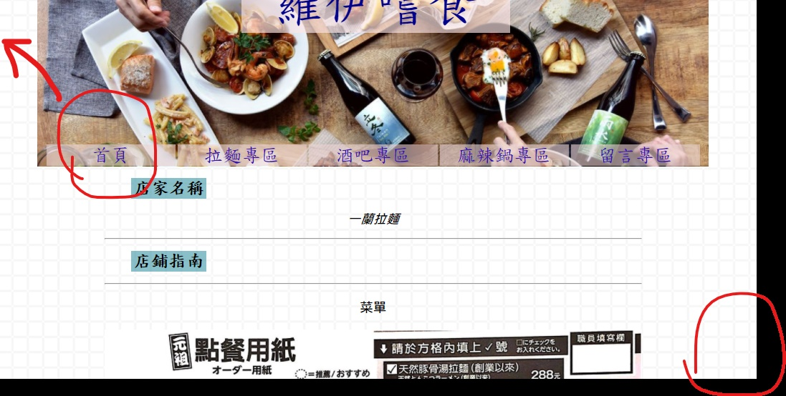
分頁內容

Slide 6
製作困難
素材整理跟分類組別
邏輯跟實作想法不符

Slide 7
心得
提升邏輯能力
新增/刪除 class 或 id 時 需要多方留意
需要多訓練將想法變成實作的能力
之後可以新增登入後的後台管理頁面

Slide 8
DEMO

